Slide 1
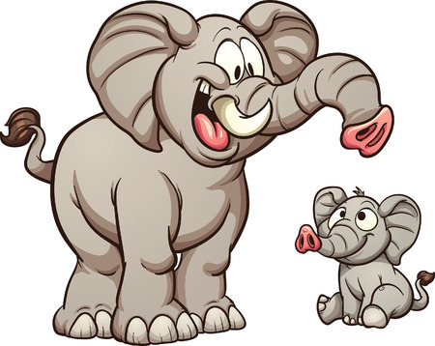
Groß- und Kleinschreibung
Wie gut seid ihr schon?
Einstiegsdiktat

Slide 2
Schlittschuhfahren mit Frau Sommer
Für den Donnerstag hatte sich Frau Sommer etwas besonders Schönes ausgedacht: Sie ging mit ihrer Klasse zum Eislaufen. In der Stadtmitte befand sich nämlich eine künstliche Eisfläche, die zum Fahren und Spielen genutzt werden konnte.
Das Lachen und laute Schreien der Klasse hörte Herr Winter bereits von weiter Ferne. Zu sehen gab es für ihn manches Wunderliche, als er die Eisfläche für einen kurzen Besuch aufsuchte.
Zwei aus der Klasse wollten nicht mitfahren. Die beiden sollten in den nächsten Tagen in ein Trainingslager fahren und wollten sich nicht verletzen. Ein kleines Mädchen suchte verzweifelt: Es hatte beim Toben seine Mütze verloren.
Alle sportlichen Kinder hatten an diesem Tag viel Spaß, aber auch die ängstlichen. Denn es war schön zu sehen, wie sehr sich die Schülerinnen und Schüler gegenseitig beim Fahren halfen.
Einstiegsdiktat
Korrigiert eure Texte.
Unterstreicht die falsch geschriebenen Wörter und schreibt diese richtig unter den Text.

Slide 3
Regeln entwickeln
1. Was schreibt man groß, was schreibt man klein?
2. Warum ist die Groß- und Kleinschreibung so kompliziert?
3. Es kamen kleine und große Leute.
4. Auf das Fest kamen Kleine und Große.
5. Man darf weder das Große noch das Kleine verpassen.

Slide 4
1. Ich verstehe die Regeln der Groß- und Kleinschreibung.
2. Zum Verstehen der Regeln muss man die Wortarten kennen.
3. Es fällt mir schwer, das zu verstehen.
4. Das Verstehen der Regeln fällt mir noch schwer.
5. Beim Verstehen der Regeln habe ich noch Probleme.

Slide 5
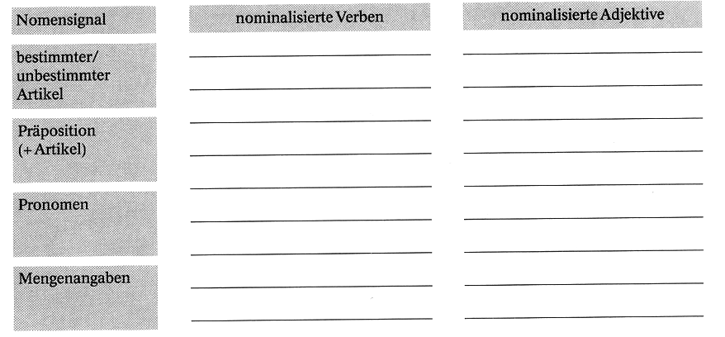
dem Aufräumen das Beste
dem Instandhalten das Wichtigste
mit Bedauern, beim Reparieren,
zum Verbessern, zum Stillen,
zum Scherzen
ihr Fehlen
ihr Verkaufen
etwas Schlimmes,
viel Angenehmes.
manches Leckere,
etwas Gutes,
jeder Hungrige
Nominalisierung
AB 1

Slide 6
DIE FOLGENDE SCHULORDNUNG WURDE IM AUSLAND GEDRUCKT. MAN BERÜCKSICHTIGTE DABEI NICHT DIE GROßSCHREIBUNG VON NOMEN UND NOMINALISIERUNGEN. UNTERSTREICHE ALLE WÖRTER, DIE DEINES ERACHTENS GROß GESCHRIEBEN WERDEN MÜSSEN.
SCHULORDNUNG IM LAND DER CLOWNS
1.
Die schüler dürfen vor dem ersten läuten das schulgebäude nicht betreten, weil sie in der leere der räume nicht genügend unterhaltung finden.
2.
Das radfahren auf dem grün des vorgartens, auf dem schulhof, in den klassenräumen und im treppenhaus ist ausdrücklich erlaubt.
3.
Das rutschen auf den treppengeländern ist nicht erlaubt, weil am ende dieser rutschbahnen noch keine plantschbecken zum abkühlen heißer hinterteile aufgestellt werden konnten.
4.
Es ist verboten, im unterricht zu sprechen. Aber ausnahmsweise ist beim arbeiten pfeifen und singen erlaubt, denn sonst würde sich der schulalltag in der clownschule nicht deutlich genug vom alltäglichen grau einer gewöhnlichen schule unterscheiden.
5.
Es ist pflicht, für die gesichtsschminke ein strahlendes weiß zu wählen. Das leuchtende rot der nase ist kennzeichen besonders erfolgreicher schüler. Man bringt so auch etwas schönes und interessantes in die schulatmosphäre.
6.
Das schnelle laufen auf den gängen ist untersagt. Stattdessen ist langsames krabbeln vorgeschrieben.
7.
Verboten ist auch das wischen der tafel mit schwämmen. Erwünscht ist das ausgiebige benutzen von wasserspritzpistolen.
8.
Besonders während des lehrervortrags ist das leise schließen der türen zu vermeiden, denn sonst könnten die schüler dauerhaft in tiefschlaf verfallen; rechtzeitiges wecken zum stundenschluss wäre dann nur schwer möglich.
9.
Aussprechenlassen und zuhören sind veraltete tugenden. Lautes dazwischenreden trägt viel eher zum gleichberechtigten umgang mit klassenkameraden bei und ist ausdruck freiheitlichen denkens und handelns.
10.
Schweigen ist silber, reden ist gold,. Das beachten dieses grundsatzes trägt wesentlich zum gelingen des unterrichts und des schulischen lebens bei.

Slide 7
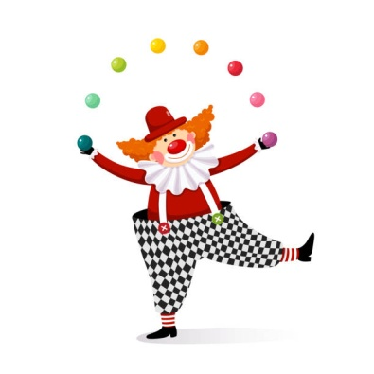
LÖSUNG: Schulordnung im Land der Clowns
1.
Die Schüler dürfen vor dem ersten Läuten das Schulgebäude nicht betreten, weil sie in der Leere der Räume nicht genügend Unterhaltung finden.
2.
Das Radfahren auf dem Grün des Vorgartens, auf dem Schulhof, in den Klassenräumen und im Treppenhaus ist ausdrücklich erlaubt.
3.
Das Rutschen auf den Treppengeländern ist nicht erlaubt, weil am Ende dieser Rutschbahnen noch keine Plantschbecken zum Abkühlen heißer Hinterteile aufgestellt werden konnten.
4.
Es ist verboten, im Unterricht zu sprechen. Aber ausnahmsweise ist beim Arbeiten Pfeifen und Singen erlaubt, denn sonst würde sich der Schulalltag in der Clown-schule nicht deutlich genug vom alltäglichen Grau einer gewöhnlichen Schule unterscheiden.
5.
Es ist Pflicht, für die Gesichtsschminke ein strahlendes Weiß zu wählen. Das leuchtende Rot der Nase ist Kennzeichen besonders erfolgreicher Schüler. Man bringt so auch etwas Schönes und Interessantes in die Schulatmosphäre.

Slide 8
6.
Das schnelle Laufen auf den Gängen ist untersagt. Stattdessen ist langsames Krabbeln vorgeschrieben.
7.
Verboten ist auch das Wischen der Tafel mit Schwämmen. Erwünscht ist das ausgiebige Benutzen von Wasserspritzpistolen.
8.
Besonders während des Lehrervortrags ist das leise Schließen der Türen zu vermeiden, denn sonst könnten die Schüler dauerhaft in Tiefschlaf verfallen; rechtzeitiges Wecken zum Stundenschluss wäre dann nur schwer möglich.
9.
Aussprechenlassen und Zuhören sind veraltete Tugenden. Lautes Dazwischenreden trägt viel eher zum gleichberechtigten Umgang mit Klassenkameraden bei und ist Ausdruck freiheitlichen Denkens und Handelns.
10.
Schweigen ist Silber, Reden ist Gold. Das Beachten dieses Grundsatzes trägt wesentlich zum Gelingen des Unterrichts und des schulischen Lebens bei.

Slide 9
Die spinne in der yucca-palme
Die schwester einer bekannten aus basel hatte eine yucca-palme geschenkt bekommen. Nach einiger zeit bemerkte sie beim gießen ein quietschen das aus dem blumentopf zu kommen schien. Nach einer weile kam ihr das ganze etwas unheimlich vor daher rief sie die polizei an. Die überaus freundlichen mitarbeiter dort meinten sie solle die pflanze nicht mehr anrühren bis sie vorbei kämen. Kurze zeit später erschienen tatsächlich zwei polizisten in schutzanzügen und nahmen die pflanze mit. Am gleichen nachmittag riefen sie die frau an und teilten ihr mit dass sie noch einmal glück gehabt hätte denn in dem topf der yucca-palme habe sich eine ganze vogelspinnenfamilie eingenistet. Wie sich das unheimliche ereignen konnte, bleibt auch weiterhin ein rätsel.

Slide 10
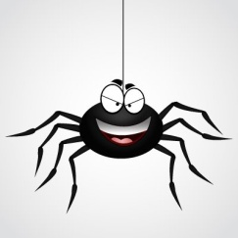
LÖSUNG: Die Spinne in der Yucca-Palme
Die Schwester einer Bekannten aus Basel hatte eine Yucca-Palme geschenkt bekommen. Nach einiger Zeit bemerkte sie beim Gießen ein Quietschen, das aus dem Blumentopf zu kommen schien. Nach einer Weile kam ihr das Ganze etwas unheimlich vor, daher rief sie die Polizei an. Die überaus freundlichen Mitarbeiter dort meinten, sie solle die Pflanze nicht mehr anrühren, bis sie vorbei kämen. Kurze Zeit später erschienen tatsächlich zwei Polizisten in Schutzanzügen und nahmen die Pflanze mit. Am gleichen Nachmittag riefen sie die Frau an und teilten ihr mit, dass sie noch einmal Glück gehabt hätte, denn in dem Topf der Yucca-Palme habe sich eine ganze Vogelspinnenfamilie
eingenistet. Wie sich das Unheimliche ereignen
konnte, bleibt auch weiterhin ein Rätsel.

Slide 11
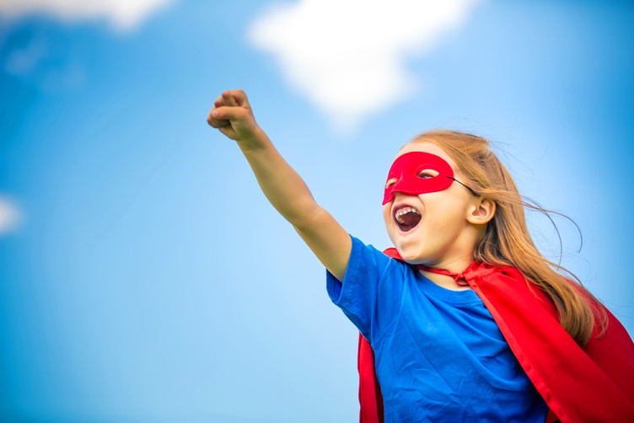
und versuchen ganz bewusst,
auf jedes Wort zu achten.

Slide 12
Ein Schülerbericht zum Thema „Das Arbeiten im Distanzunterricht“
Wenn ich zu Hause vor dem Computer sitze und selbständig arbeite, geht es mir nicht immer gut dabei. Einerseits kann man sich alleine besser konzentrieren, andererseits ist es etwas langweilig.
Na ja, wenn ich ganz ehrlich bin, muss ich sagen, dass es etwas Langweiligeres gar nicht gibt. Man sitzt stumm vor seinem Computer, versucht alle Arbeitsaufträge zu verstehen und das Nachfragen bleibt aus. Auch das Alleinsein ist kein Zuckerschlecken. Man hat keinen Nachbarn, um etwas zu erfragen und niemanden, mit dem man zwischendurch mal schwätzen kann. Und echt, Leute, was gibt es Schöneres als das Schwätzen im Unterricht.
Alles Gemeinsame entfällt. Es ist zwar verrückt, aber ich muss, gestehen, dass ich mich über Schulbesuch echt freuen würde.

Slide 13
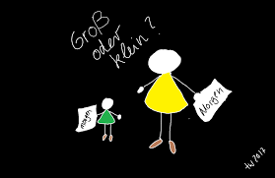
Zeitangaben und Tageszeiten

Slide 14
Wochentage und Tageszeiten mit s am Ende müssen kleingeschrieben werden. Beispiele: abends, morgens, mittags, mittwochs
Nach den Zeitadverbien gestern, heute und morgen müssen Tageszeiten großgeschrieben werden. Beispiele: heute Abend, gestern Mittag

Slide 15
3. Wochentage werden groß geschrieben Beispiel: Ich fahre am Montag nach Hause.
4. Wochentage werden im Zusammenhang mit Tageszeiten groß und zusammen geschrieben. Beispiel: Ich fahre am Montagabend nach Hause.

Slide 16
Abschreibtext: Zum Kilimandscharo
Am fünften November brachen wir um sieben Uhr ____orgens zumKilimandscharo auf. Es war ein ____ienstag. Bereits um ____echs Uhr ____bends erreichten wir unser Urwaldlager. Nach einem kräftigen Abendessen schliefen wir gegen zehn ein, wachten aber in der ___acht mehrmals auf. Am ____ittwochmorgen brachen wir unser Lager ab und gingen vier Stunden durch dichtes Gestrüpp. Schon nach einer halben Stunde warfen die Esel das Gepäck ab, sodass wir ____ormittags viel Zeit verloren. Am ____bend legten wir uns todmüde aufs Ohr.
Zeitig brachen wir am ____ächsten ____orgen, auf um das Schira-Plateau ____onnerstagnachmittags zu erreichen. Hier gegen drei Uhr angelangt entdeckten wir eine Höhle, in der wir schon am____bend den ____reitagmorgen vorbereiteten.

